Slide 1
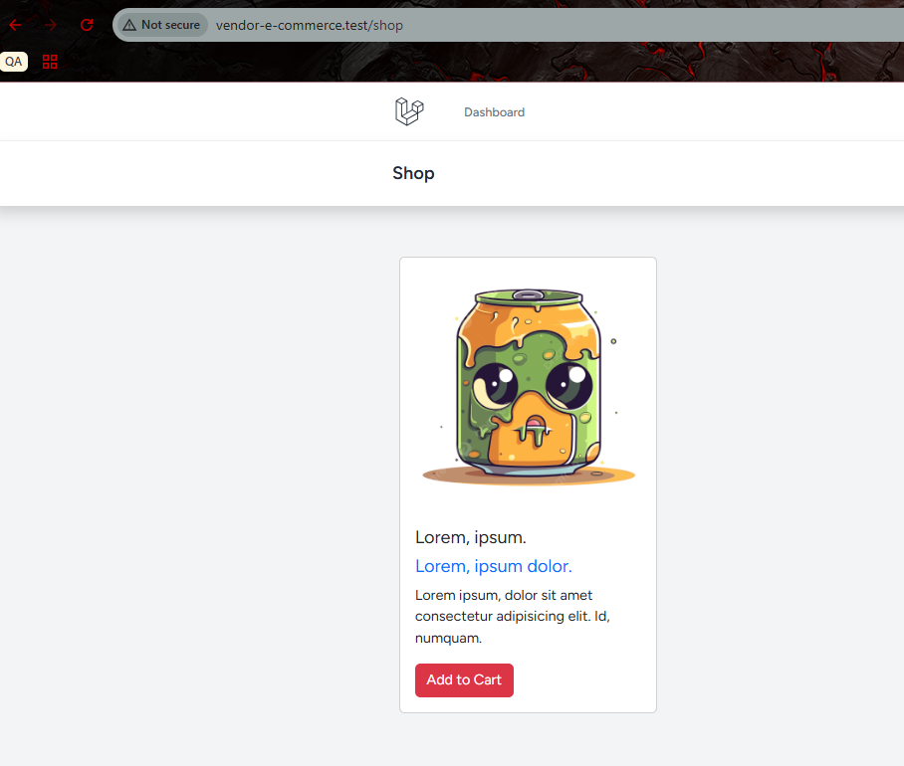
Bu dərs, Shopping Cart üçün hazır bir paket quraşdıracağıq. Ancaq ilk öncə ROUTE və VIEW -larımızı hazır edəciyik. Bu şablonların görünüşü aşağıdakı kimi olacaqdır.
SHOP şablonu.

Slide 2
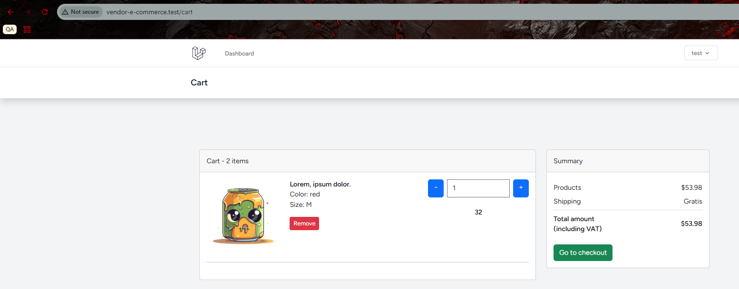
CART şablonu.

Slide 3
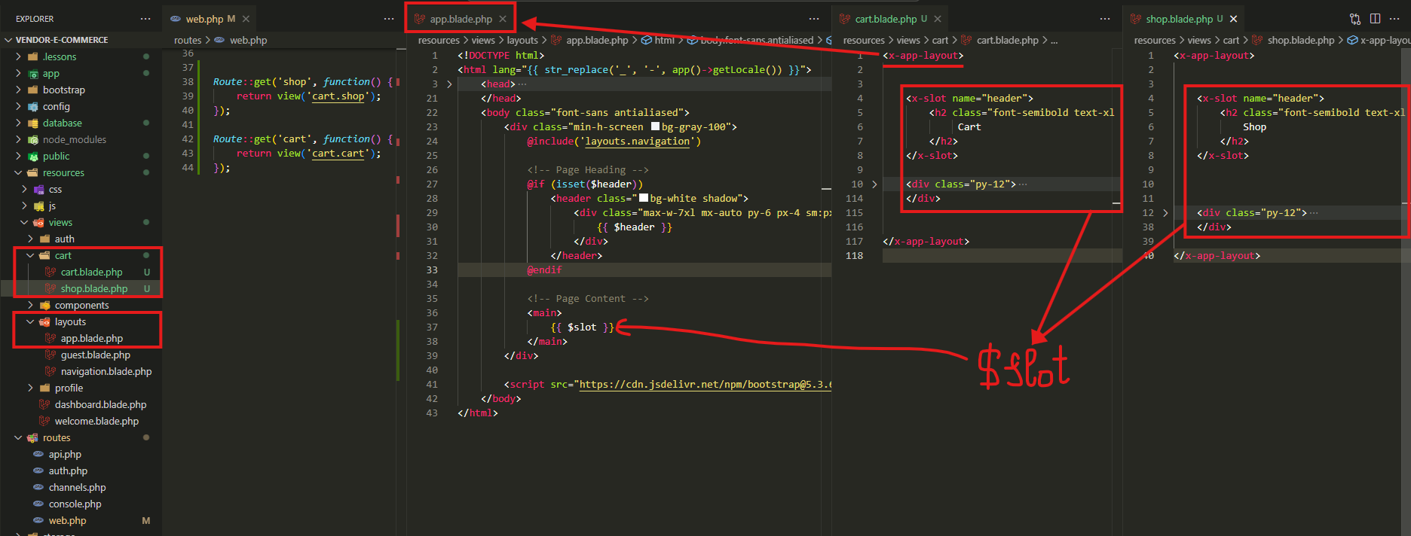
Laravel Blade Components sintaksisinə və Slots anlayışlarına əsaslanaraq şablonları yaradırıq. Bu sintaksis və anlayışlar, Blade şablon mühərrikinin daha təmiz, modular və yenidən istifadə oluna bilən strukturlar yaratmağa imkan verən xüsusiyyətləridir.
app.blade.php faylını, component ( <x-app-layout> ) kimi çağırırıq. Çağıran zaman isə <x-app-layout> içində yazılan hər şey SLOT hesab edilir. Sonra isə {{ $slot }} yazaraq bu məlumatları app.blade.php faylına yerləşdiririk.
Nəticə 1 və 2 ci slaydda olduğu kimidir....

Slide 4
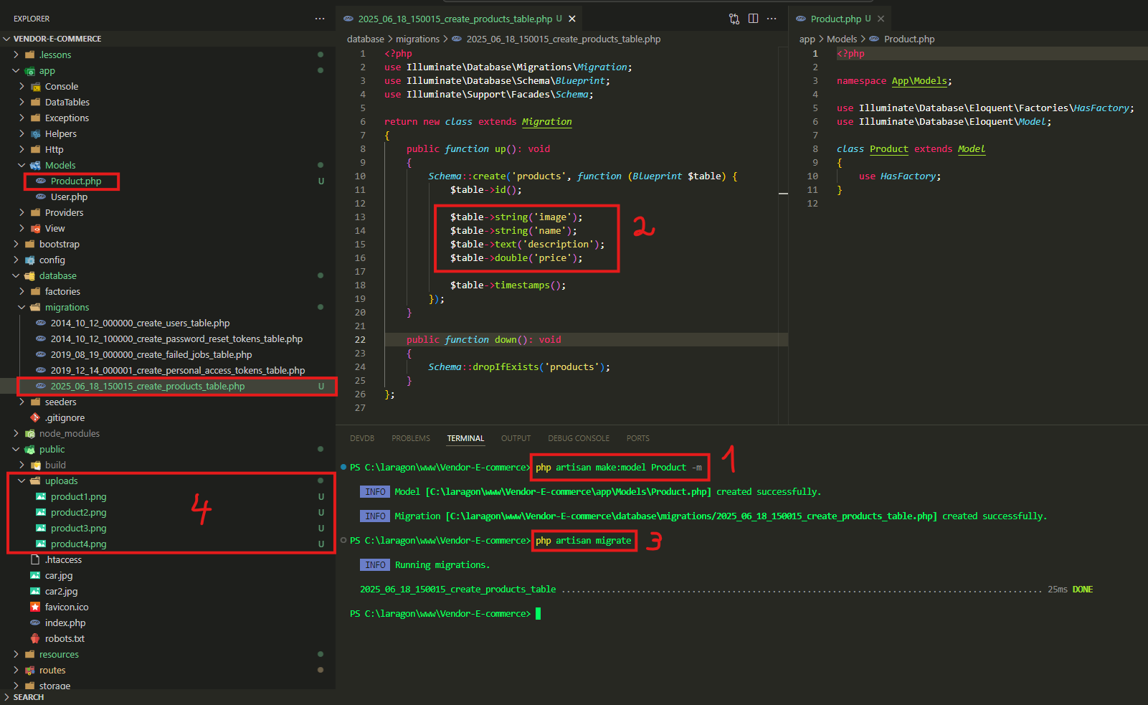
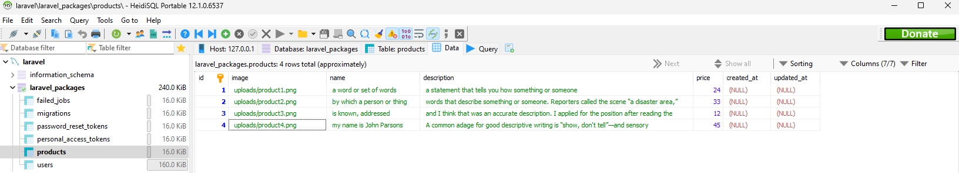
İndi isə:
Product adında model yaradırıq
Migration yaradırıq
Public qovluğunda Uploads adında qovluq yaradırıq və manual olaraq burada şəkillər əlavə edirik
Migration -nı migrate edirik
Son olaraq da, cədvələ manual olaraq datalar əlavə edirik.

Slide 5
.

Slide 6
.

Slide 7
.

Slide 8
.

Slide 9
.

Slide 10
.

